Slide 1
Unidad 0 – Introducción Bases de datos relacionales
Unidad 1. Introducción
INFO 209 – Taller de Bases de Datos
Juan Pablo Salazar, 2026

Slide 2
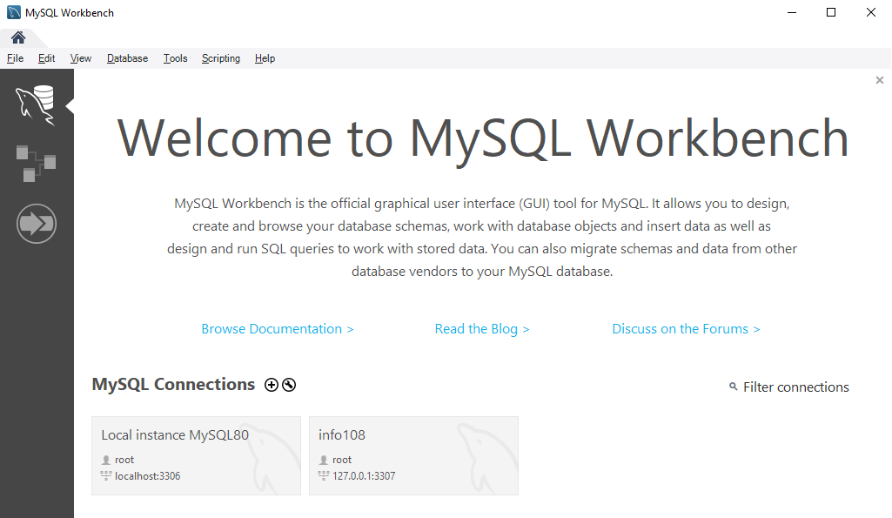
Trabajaremos con MySQL Workbench

Slide 3
¿Qué es un Schema?
En todas las bases de datos relacionales, necesitamos una colección lógica de objetos (tablas, vistas, procedimientos, etc.). Esa es la unidad básica.
En MySQL, esta colección se llama schema.
En un sistema grande o complejo, se recomienda organizar la base de datos en varios schemas. ¿Cómo los dividimos?
Siguiendo los principios básicos de cohesión y acoplamiento.
Considerando la distribución física de los objetos.
Considerando aspectos de seguridad.
Considerando a proveedores.
Notes:
Cohesión y acoplamiento, usamos la idea de módulos. Debemos buscar alta cohesión dentro de un mismo módulo y bajo acoplamiento entre módulos.
Distribución física, no podemos tener un mismo schema “fragmentado” en distintos servidores.
Seguridad, se refiere a restringir acceso total a schemas críticos.
Proveedores, no es recomendable tener varios proveedores de software trabajando en el mismo schema.

Slide 4
¿Cómo trabajamos con más de un schema?
CREATE SCHEMA `INFO209` ; /* se puede crear el schema utilizando el wizard */
CREATE USER ‘juansalazar’ IDENTIFIED BY ‘jpsf’;
GRANT <permisos> ON <objetos> TO <schema>;
schemas
user
sakila
juansalazar
permisos
INFO209
permisos
Notes:
Al menos para mí, que aprendí BBDD en Oracle, esta estructura es un tanto extraña. Si quiero crear un objeto en un schema, que hace uso de objetos de otro schema, le doy permisos de acceso al usuario y creo el objeto (explicar).

